Slide 1
การพัฒนาเกม 3 มิติ โดยใช้ไดเร็กเอ็กซ์
3D Game Development Using DirectX
นายนิธิวัฒน์ เสนาะน้อย
นายพลเดช วรสุทธยางกูร
อาจารย์ที่ปรึกษา
ดร. วรวัฒน์ ลิ้มโภคา

Slide 2
การดำเนินงาน
Game Developer Level
Game Application
Model
GLApplication
Math
Camera
Input
Audio
Media
Dynamic
Triangle
Static
Animation
Utility
Index
Vector
Texture
Normal
Vertex
Graphics
Game Engine Level
OpenGL
DirectX

Slide 3
INPUT

Slide 4


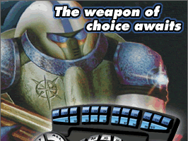

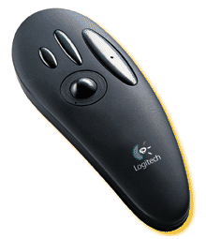

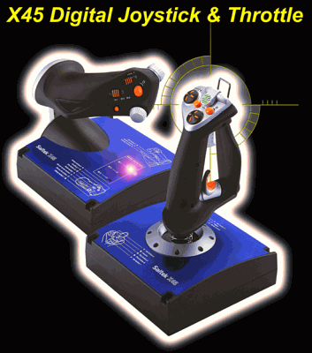
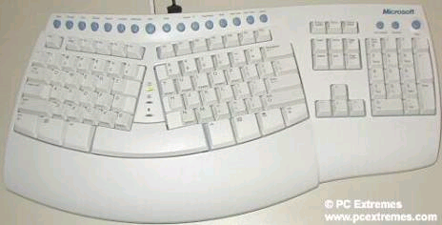
Requirement ของ Game Developer
INPUT
1. ใช้กับอุปกรณ์ได้หลากหลาย

Slide 5
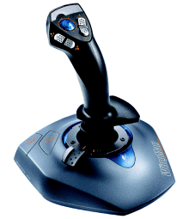
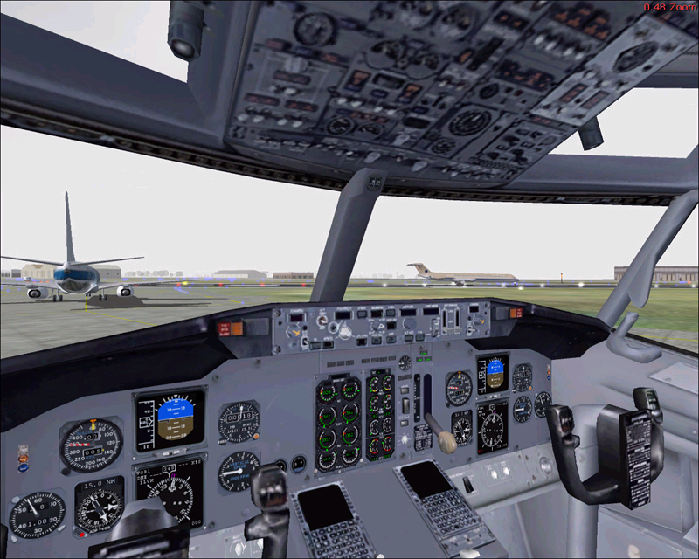
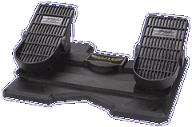
Requirement ของ Game Developer
INPUT
2. ใช้กับอุปกรณ์ได้พร้อมๆกันในหนึ่งเกม
ออกคำสั่ง
ควบคุมการเคลื่อนไหว, ยิงอาวุธ
ความเร็ว

Slide 6
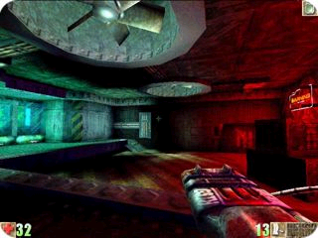
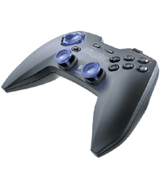
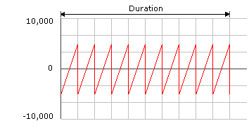
Requirement ของ Game Developer
INPUT
3. สนับสนุน Force-Feedback

Slide 7
INPUT
การพัฒนาอินพุต
Architecture
Keyboard
Mouse
Effect
Keyboard
Mouse
Effect
Effect
Joystick
Joystick
Manager
CIEffAgent

Slide 8
INPUT
การพัฒนาอินพุต
รายละเอียด
Keyboard
Mouse
Effect
Mouse
Effect
Effect
Joystick
Manager
Manager
CIEffAgent
ติดต่อกับ Application
บริหารจัดการ Object
  สร้าง,ลบ
  ดูจำนวน
  Enable,Disable
ดึงบริการจาก Device ภายใน

Slide 9
INPUT
การพัฒนาอินพุต
รายละเอียด
Keyboard
Mouse
Effect
Mouse
Effect
Effect
Joystick
Manager
Manager
CIEffAgent
Machine Gun Effect
Machine gun
Hit
Hit Effect
Laser Gun
Shot Gun
Shot Gun Effect
Laser Gun Effect
Manager

Slide 10
INPUT
การพัฒนาอินพุต
รายละเอียด
Keyboard
Mouse
Effect
Mouse
Effect
Effect
Joystick
Keyboard, Mouse ,Joystick
Manager
อ้างอิงโดยใช้ชนิดของ Device และ Handle Number
CIEffAgent
Keyboard (Handle=0)
Mouse (Handle=0)
Joystick (Handle=0)
Joystick (Handle=1)

Slide 11
INPUT
การพัฒนาอินพุต
รายละเอียด
Keyboard
Mouse
Effect
Mouse
Effect
Effect
Joystick
Keyboard, Mouse ,Joystick
Manager
CIEffAgent
แทนตัว Device
ดึงสถานะของ Device นั้นๆ
ดูข้อมูลของ Device
ตั้งและดูค่า Parameter ต่อ Device

Slide 12
INPUT
การพัฒนาอินพุต
รายละเอียด
Keyboard
Mouse
Effect
Mouse
Effect
Effect
Joystick
Effect
Manager
CIEffAgent
แทน Force-Feedback Effect
เล่นติดต่อกับ Device ที่สนับสนุน

Slide 13
INPUT
การพัฒนาอินพุต
รายละเอียด
Keyboard
Mouse
Effect
Mouse
Effect
Effect
Joystick
Agent (CIEffAgent)
Manager
CIEffAgent
เป็น Agent แทนตัว Effect ใช้ใน Application
สร้างจาก Effect
มีความสามารถเหมือน Effect ทุกประการ

Slide 14
INPUT
การพัฒนาอินพุต
รายละเอียด
Keyboard
Mouse
Effect
Mouse
Effect
Effect
Joystick
Agent (CIEffAgent)
Manager
CIEffAgent
Effect Object
Agent 1
Agent 2
Agent 3

Slide 15
AUDIO

Slide 16
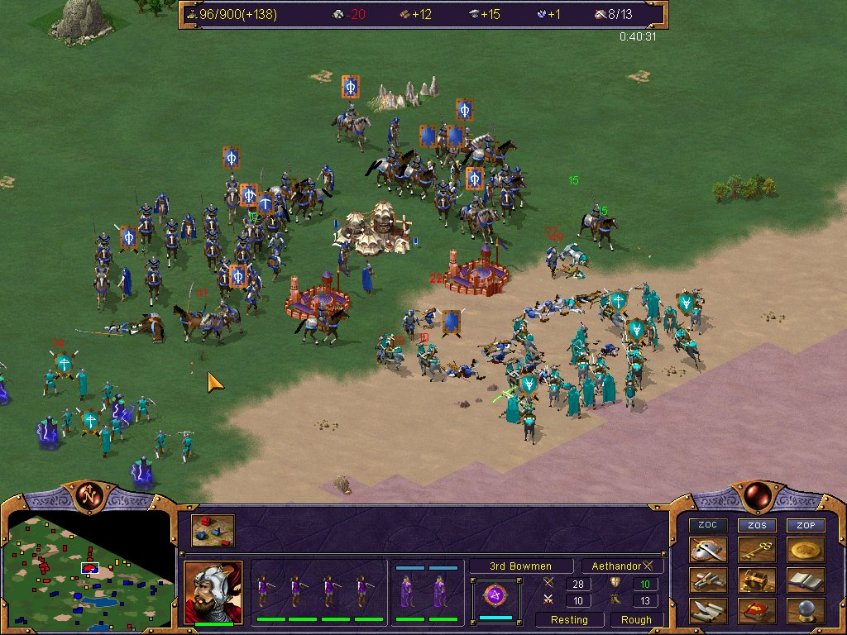
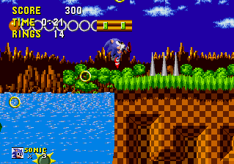
Requirement ของ Game Developer
AUDIO
1. เล่นเสียงมิติเดียวกับไฟล์
เกมที่ไม่มีการใช้เสียง 3 มิติ

Slide 17
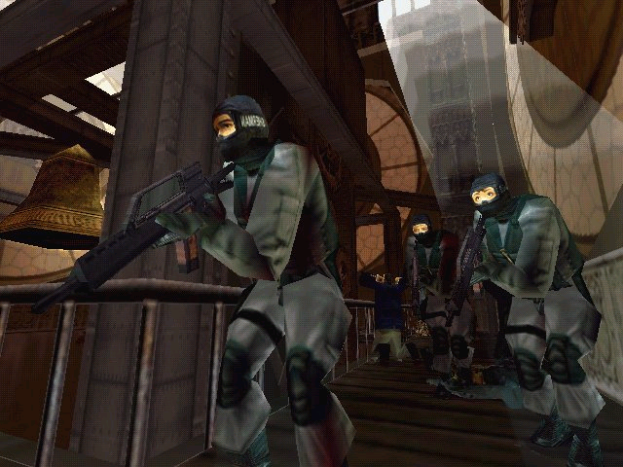
Requirement ของ Game Developer
AUDIO
1. เล่นเสียงมิติเดียวกับไฟล์
เล่นเสียงที่ไม่เกี่ยวข้องกับมิติในเกม
Bravo in position!

Slide 18

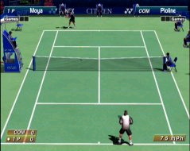
Requirement ของ Game Developer
AUDIO
1. เล่นเสียงมิติเดียวกับไฟล์
เพลงประกอบระหว่างเล่นเกม
การบรรยาย

Slide 19
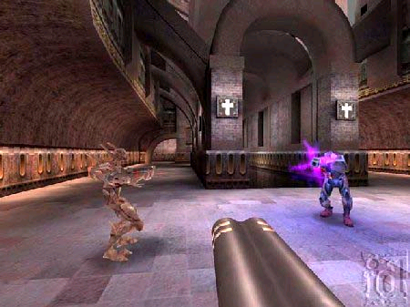
Requirement ของ Game Developer
AUDIO
2. เล่นเสียง 3 มิติ
X=-3
Y=0
Z=3
X=3
Y=0
Z=4

Slide 20
Requirement ของ Game Developer
AUDIO
3. Real-time Effect
- Chorus
- Compressor
- Distortion
- Echo
- Flange
- Gargle
- Parametric Equalizer
- Wave Reverberation

Slide 21
Requirement ของ Game Developer
AUDIO
4. การเล่นแบบขนาน
อ๊าก !
เปรี้ยงๆๆ
ปังๆ

Slide 22
Requirement ของ Game Developer
AUDIO
5. ความเป็นเชิงวัตถุ
เสียงปืน M16 ของทหารนายที่หนึ่ง
เสียง Bazooka จากตำแหน่งบนภูเขา
เสียงนกแก้วในกรง
เสียงระเบิดที่ตกบนหลังคาตึก
เพลงประกอบฉากต่อสู้
เพลงประกอบฉากเดิน

Slide 23
AUDIO
การพัฒนาออดิโอ
Architecture
Normal Sound Hash Table
3Dl Sound Hash Table
Normal Sound
Normal Sound
3D Sound
3D Sound
Listener
Manager

Slide 24
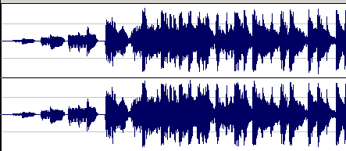
AUDIO
การพัฒนาออดิโอ
รายละเอียด
Normal Sound Hash Table
Normal Sound
3Dl Sound Hash Table
Normal Sound
3D Sound
Listener
3D Sound
Normal Sound
Manager
แทน Object เสียง
เล่นตาม File ต้นฉบับ (Stereo, Mono)
ไม่มี Parameter 3 มิติ
มี Parameter การเล่น (Loop, Volume)
ใส่ Effect ได้

Slide 25
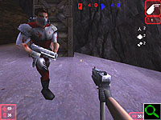
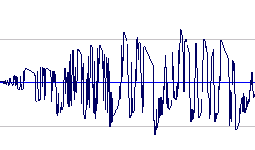
AUDIO
การพัฒนาออดิโอ
รายละเอียด
Normal Sound Hash Table
Normal Sound
3Dl Sound Hash Table
Normal Sound
3D Sound
Listener
3D Sound
3D Sound
Manager
แทน Object เสียง 3 มิติ
เล่นเสียงในโลก 3 มิติ
สามารถตั้ง Parameter เกี่ยวกับพิกัด 3 มิติ
มี Parameter การเล่น (Loop, Volume)
ใส่ Effect ได้

Slide 26

AUDIO
การพัฒนาออดิโอ
รายละเอียด
Normal Sound Hash Table
Normal Sound
3Dl Sound Hash Table
Normal Sound
3D Sound
Listener
3D Sound
Listener
Manager
แทน Object ผู้ฟัง
แทนตัวผู้ฟังในโลก 3 มิติ
มี Parameter เกี่ยวกับพิกัด 3 มิติ

Slide 27
AUDIO
การพัฒนาออดิโอ
รายละเอียด
Normal Sound Hash Table
Normal Sound
3Dl Sound Hash Table
Normal Sound
3D Sound
Listener
3D Sound
Hash Table
Manager
มีอยู่สองตารางคือ
  Normal Sound Table
  3D Sound Table
ใช้ Key เป็น Handle Number ของ Sound Object
เก็บ Pointer ของ Sound Object

Slide 28
AUDIO
การพัฒนาออดิโอ
รายละเอียด
Normal Sound Hash Table
Normal Sound
3Dl Sound Hash Table
Normal Sound
3D Sound
Listener
3D Sound
Hash Table
Manager
Handle Number
Pointer
Machine Gun Sound
1
2
Enemy’s gun sound
3
Manager

Slide 29
AUDIO
การพัฒนาออดิโอ
รายละเอียด
Normal Sound Hash Table
Normal Sound
3Dl Sound Hash Table
Normal Sound
3D Sound
Listener
3D Sound
Manager
Manager
เป็นตัวกลางระหว่าง Application กับ Object ภายใน
  Normal Sound
  3D Sound
  Listener
บริหารจัดการ Sound Object ร่วมกับ Hash Table

Slide 30
MEDIA

Slide 31
Requirement ของ Game Developer
MEDIA
1. เล่นได้หลากหลาย File format
- Advanced Streaming Format (ASF)
- Motion Picture Experts Group (MPEG)
- Audio-Video Interleaved (AVI)
- MPEG Audio Layer-3 (MP3)
- WAV

Slide 32
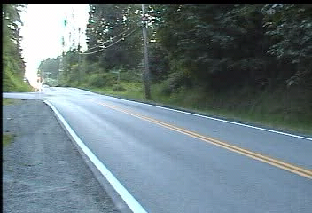

Requirement ของ Game Developer
MEDIA
2. ควบคุมการเล่นได้
ขนาดของการแสดงผล
Full Screen
Windows

Slide 33
Requirement ของ Game Developer
MEDIA
2. ควบคุมการเล่นได้
เล่น, หยุดชั่วคราว,หยุด
ความเร็ว
ความดังของเสียง
ตำแหน่งของการเล่น
PLAY
PAUSE
STOP
X0.5 X1 X2 X3 X3.5
start
end
Playing Position

Slide 34
MEDIA
การพัฒนามิเดีย
Architecture
Media Table
Player
Ready to Play
Table
Player
Player
Player
Manager

Slide 35
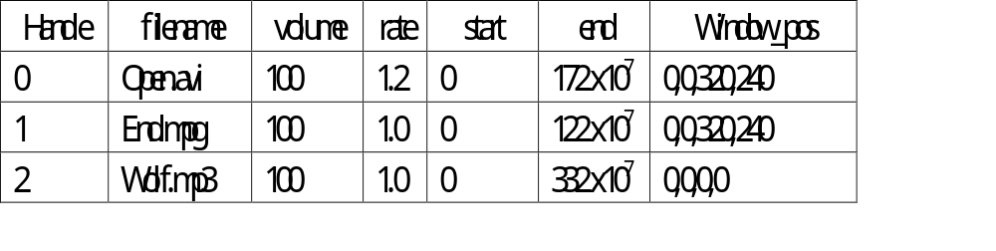
MEDIA
การพัฒนามิเดีย
รายละเอียด
Media Table
Ready to Play
Table
Media Table
Manager
เก็บรายละเอียดของมิเดีย

Slide 36
MEDIA
การพัฒนามิเดีย
รายละเอียด
Media Table
Ready to Play
Table
Playing Table
Manager
เก็บ Pointer ของมิเดียที่ Load ขึ้นมาเพื่อทำการเล่น
Handle Number
Pointer
Player 1
1
2
Player 2
3

Slide 37
MEDIA
การพัฒนามิเดีย
รายละเอียด
Media Table
Ready to Play
Table
Player
Manager
เป็นตัวเล่นมิเดียที่ Load ขึ้นมา
PLAY
PAUSE
STOP

Slide 38
MEDIA
การพัฒนามิเดีย
รายละเอียด
Media Table
Ready to Play
Table
Manager
Manager
เป็นตัวสั่งการการเล่นจาก Application
บริหารจัดการตาราง
Load ,Unload Media เพื่อทำการเล่น
ดูค่า Parameter จาก Media

Slide 39
การใช้งานในการพัฒนาเกม

Slide 40
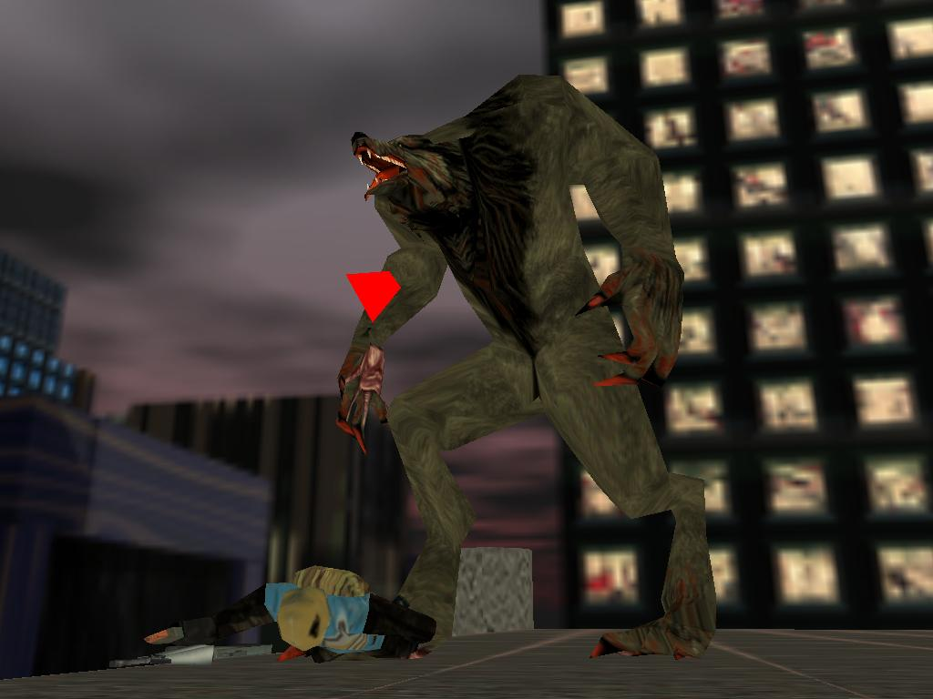
GAME
เกมล่าหมาป่าอสูร
เป็นเกม 3 มิติ โดยเป็นเกมลักษณะ Real-time Strategy โดยผู้เล่นต้องควบคุมทหาร 3 นายปราบหมาป่าอสูร โดยผ้เล่นจะต้องควบคุมทหารได้สลับทีละนายให้ยิงปืนกลยิงใส่หมาป่า โดยหมาป่าจะเข้ามาโจมตีทหารด้วย โดยหากผู้เล่นสามารถปราบหมาป่าได้ก็ถือว่าชนะ แต่หากไม่สำเร็จก็ถือว่าแพ้

Slide 41
GAME
เกมล่าหมาป่าอสูร
สิ่งที่ต้องการในการพัฒนาเกมคือ
    Video ต้นเกม
    เสียง Sound Effect ต่างๆ ใน 3 มิติการและเล่นเพลงประกอบ
    การควบคุมตัวละครและกล้อง, การส่ง Force-Feedback ไปยัง Joypad เมื่อมีการยิงปืนของตัวละครจะต้องใช้ Input API

